Slide 1
Dijkstra （迪杰斯特拉算法）
给定一个起点，求出该点出发所能到达的所有点的最短路径
2
3
8
5
2
6
1
5
2
3
3
7
5
4
2
9
6
2020-9-21

Slide 2
算法原理
核心是求图中一个顶点到另外一个顶点的最短路径
算法时间复杂度O(n³)，其中n为顶点个数
STEP1: 选择一个顶点，建立一个表格，记录从该顶点出发，到达其他顶点的最短路径，无法到达的顶点距离记录为无穷大
STEP2: 从该顶点（假设A点）出发，依次到达第一批可以到达的点，选取距离最近的点（假设为B），遍历B点能到达的除了A点以为的其他点，根据所得起始点距离，更新表格
STEP3: 按照更新后的表格，再取除了A点所能到达的点中除了B点之外距离最短的点（假设为C），再依次遍历C点能到达的除了A,B之外的点，更新表格
STEP4: 更新完所有内容后，获得一个A点到达所有其他点的最短路径和最短距离表格

Slide 3
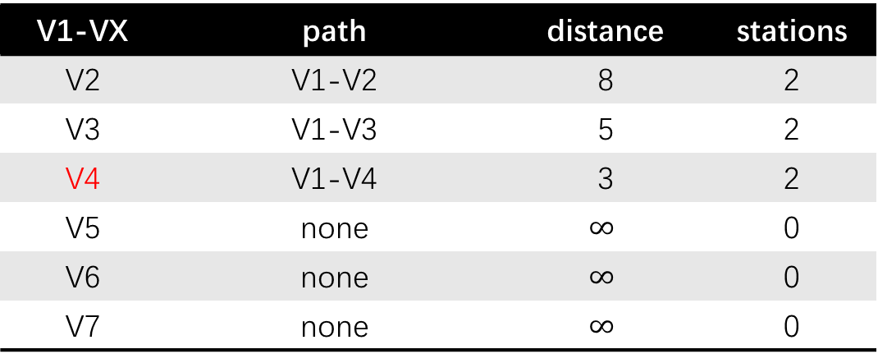
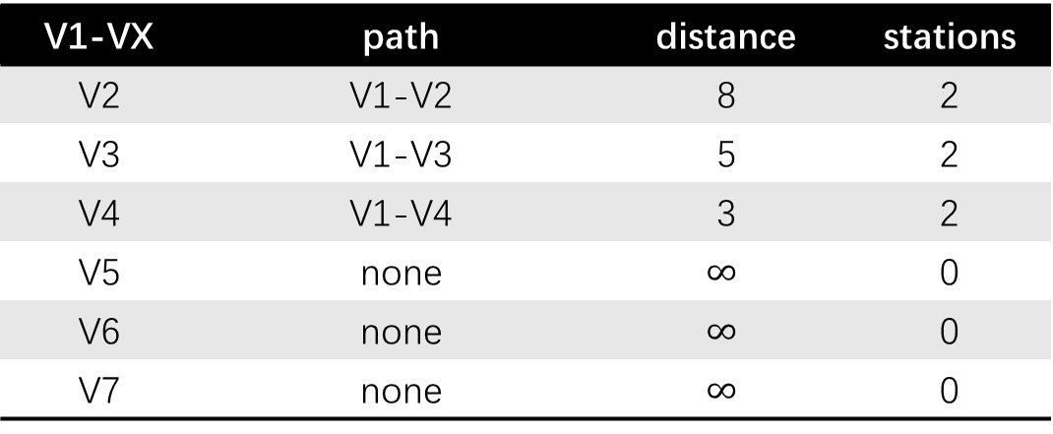
图模拟
V1-VX | path | distance | stations
V2 | V1-V2 | 8 | 2
V3 | V1-V3 | 5 | 2
V4 | V1-V4 | 3 | 2
V5 | none | $$∞$$ | 0
V6 | none | $$∞$$ | 0
V7 | none | $$∞$$ | 0
2
3
8
5
2
先选择V4点，发现V4是死胡同，不会对表格更新，对其做标记，下次遍历时直接忽略
6
1
5
2
3
3
7
V1-VX | path | distance | stations
V2 | V1-V2 | 8 | 2
V3 | V1-V3 | 5 | 2
V4 | V1-V4 | 3 | 2
V5 | none | $$∞$$ | 0
V6 | none | $$∞$$ | 0
V7 | none | $$∞$$ | 0
5
4
2
9
6

Slide 4
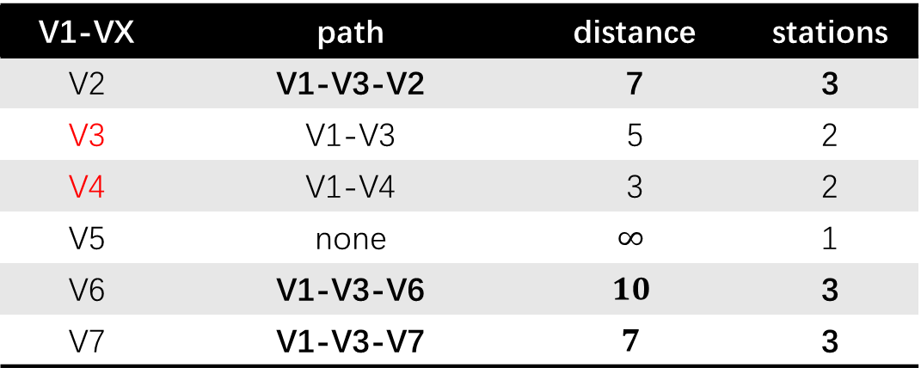
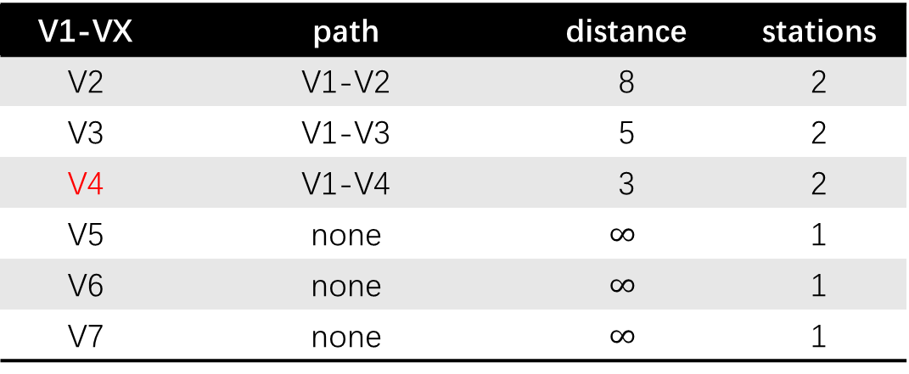
图模拟
V1-VX | path | distance | stations
V2 | V1-V2 | 8 | 2
V3 | V1-V3 | 5 | 2
V4 | V1-V4 | 3 | 2
V5 | none | $$∞$$ | 1
V6 | none | $$∞$$ | 1
V7 | none | $$∞$$ | 1
2
3
8
5
2
选择标记之外的点中距离最小的点V3，对表格更新
6
1
5
2
3
3
7
V1-VX | path | distance | stations
V2 | V1-V3-V2 | 7 | 3
V3 | V1-V3 | 5 | 2
V4 | V1-V4 | 3 | 2
V5 | none | $$∞$$ | 1
V6 | V1-V3-V6 | $$10$$ | 3
V7 | V1-V3-V7 | $$7$$ | 3
5
4
2
9
6

Slide 5
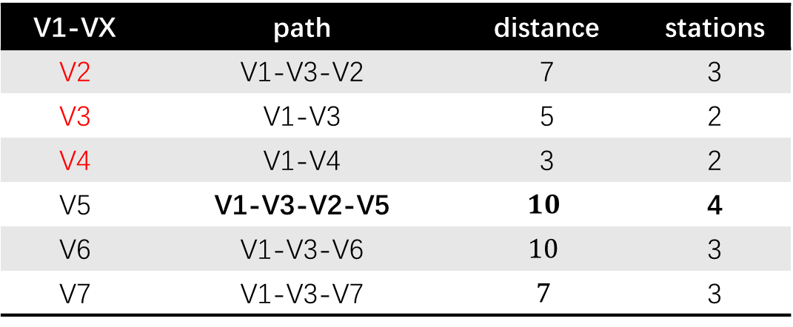
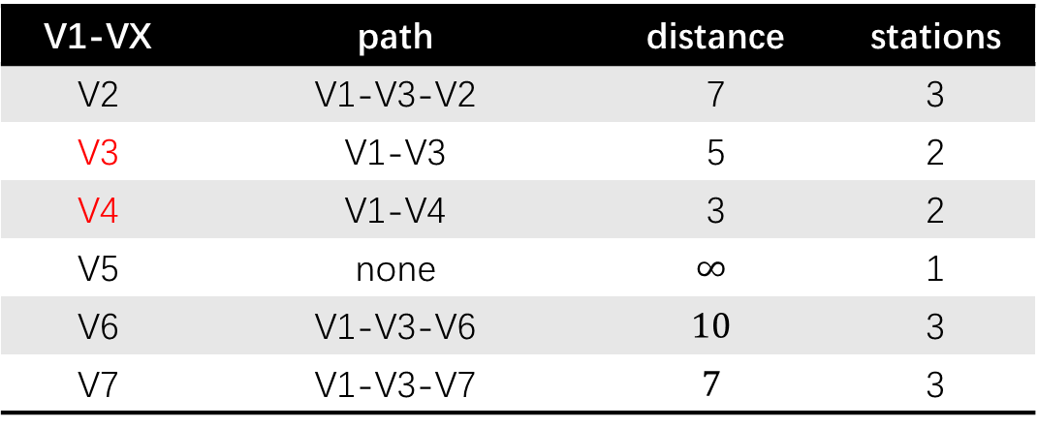
图模拟
V1-VX | path | distance | stations
V2 | V1-V3-V2 | 7 | 3
V3 | V1-V3 | 5 | 2
V4 | V1-V4 | 3 | 2
V5 | none | $$∞$$ | 1
V6 | V1-V3-V6 | $$10$$ | 3
V7 | V1-V3-V7 | $$7$$ | 3
2
3
8
5
2
选择V2, V5, V6, V7中距离V1最短距离的点V2，对表格更新
6
1
5
2
3
3
7
V1-VX | path | distance | stations
V2 | V1-V3-V2 | 7 | 3
V3 | V1-V3 | 5 | 2
V4 | V1-V4 | 3 | 2
V5 | V1-V3-V2-V5 | $$10$$ | 4
V6 | V1-V3-V6 | $$10$$ | 3
V7 | V1-V3-V7 | $$7$$ | 3
5
4
2
9
6

Slide 6
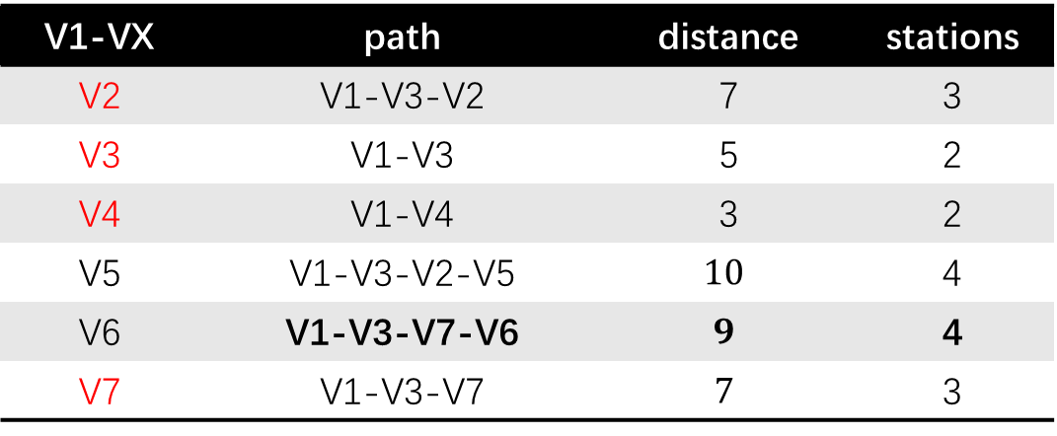
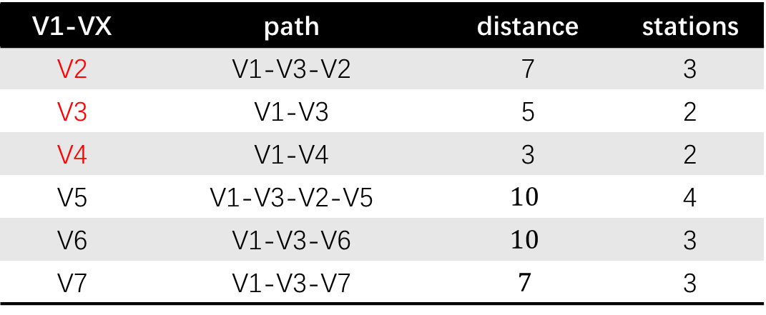
图模拟
V1-VX | path | distance | stations
V2 | V1-V3-V2 | 7 | 3
V3 | V1-V3 | 5 | 2
V4 | V1-V4 | 3 | 2
V5 | V1-V3-V2-V5 | $$10$$ | 4
V6 | V1-V3-V6 | $$10$$ | 3
V7 | V1-V3-V7 | $$7$$ | 3
2
3
8
5
2
选择V7，对剩余未标记的点更新
6
1
5
2
3
3
7
V1-VX | path | distance | stations
V2 | V1-V3-V2 | 7 | 3
V3 | V1-V3 | 5 | 2
V4 | V1-V4 | 3 | 2
V5 | V1-V3-V2-V5 | $$10$$ | 4
V6 | V1-V3-V7-V6 | $$9$$ | 4
V7 | V1-V3-V7 | $$7$$ | 3
5
4
2
9
6

Slide 7
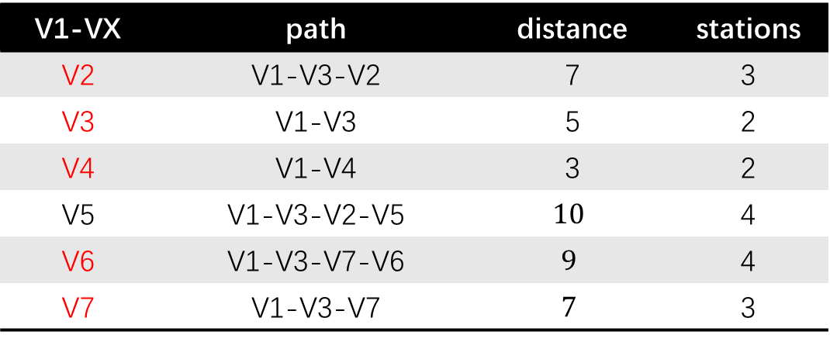
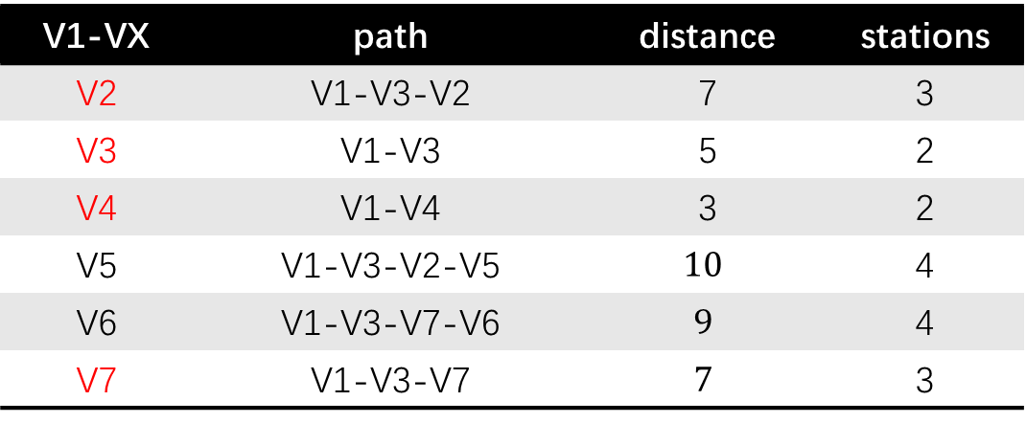
图模拟
V1-VX | path | distance | stations
V2 | V1-V3-V2 | 7 | 3
V3 | V1-V3 | 5 | 2
V4 | V1-V4 | 3 | 2
V5 | V1-V3-V2-V5 | $$10$$ | 4
V6 | V1-V3-V7-V6 | $$9$$ | 4
V7 | V1-V3-V7 | $$7$$ | 3
2
3
8
5
选择剩余的两点中距离较短的一点，对另一点更新（图中没有路径，所以不更新）
2
6
1
5
2
V1-VX | path | distance | stations
V2 | V1-V3-V2 | 7 | 3
V3 | V1-V3 | 5 | 2
V4 | V1-V4 | 3 | 2
V5 | V1-V3-V2-V5 | $$10$$ | 4
V6 | V1-V3-V7-V6 | $$9$$ | 4
V7 | V1-V3-V7 | $$7$$ | 3
3
3
7
5
4
2
9
6

Slide 8
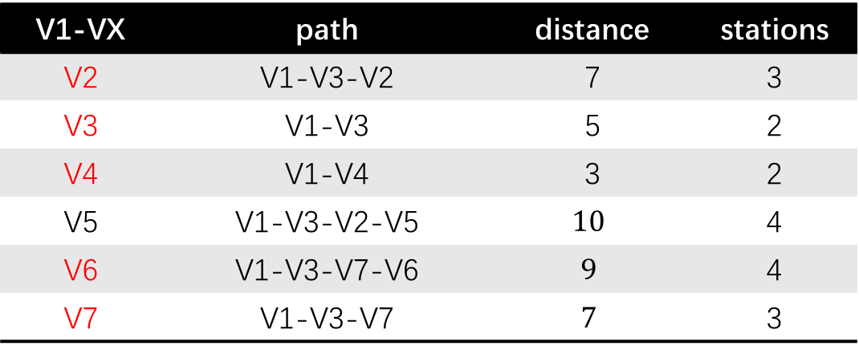
图模拟
V1-VX | path | distance | stations
V2 | V1-V3-V2 | 7 | 3
V3 | V1-V3 | 5 | 2
V4 | V1-V4 | 3 | 2
V5 | V1-V3-V2-V5 | $$10$$ | 4
V6 | V1-V3-V7-V6 | $$9$$ | 4
V7 | V1-V3-V7 | $$7$$ | 3
2
3
8
5
2
6
1
5
2
3
3
7
剩最后一点未标记，至此，已经完成表格所有的更新内容，通过表格，可以读取V1至表中任意一点的最短距离，最短路径和各条最短路径所经过的站点数量
5
4
2
9
6

